Slide 1
基于FUSE的
用户自主式加密云存储系统
项目负责人：陈阳
组员：丁雪松、尹嘉伟、宋治佳

Slide 2




研究背景
Background
iCloud
360云盘
百度云
OneDrive
随着网络的普及，越来越多的人习惯将数据资料存储于云盘。云端数据的安全成为了人们关心的问题。

Slide 3
项目介绍
Introduction
1
2
3
4
项目概况
技术路线
项目特色
预期成果

Slide 4
项目介绍
Introduction
1
Cloud
Client
APP
FUSE
IO
OS
项目概况

Slide 5
项目介绍
Introduction
1
2
3
4
项目概况
技术路线
项目特色
预期成果

Slide 6
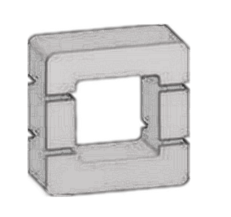
项目介绍
Introduction
2
FUSE
System
FUSE
用户态文件系统
Encryption
加密算法
Client
OpenStack
本地客户端
私有云存储
技术路线

Slide 7
项目介绍
Introduction
1
2
3
4
项目概况
技术路线
项目特色
预期成果

Slide 8
项目介绍
Introduction
Us
VS
Others
3
用户数据加解密过程无痕化
服务器保存的数据是经过加密的密文
密钥不存储于任何物理介质
用户数据未经加密直接上传到服务器
用户使用时缺乏安全感
项目特色

Slide 9
项目介绍
Introduction
1
2
3
4
项目概况
技术路线
项目特色
预期成果

Slide 10

项目介绍
Introduction
4
项目总结报告一篇
发表核心期刊论文一篇
基于FUSE的用户自主式加密云存储应用系统
获得软件著作权一项
A
预期成果
A

Slide 11
ZERO
谢 谢 观 赏
@Thanks for your attention
END

